Slide 1
Termostato
Antón Cobián Iregui
Pedro Marcos Plaza

Slide 2
Objetivos y especificaciones
Diseñar un sistema electrónico capaz de regular la temperatura de su entorno a voluntad del usuario.
Termistor (resistor térmico) como sensor.
Bombilla incandescente y ventilador como actuadores térmicos.
Display como actuador secundario para informar al usuario.
Comunicaciones por UART (HC-05)

Slide 3

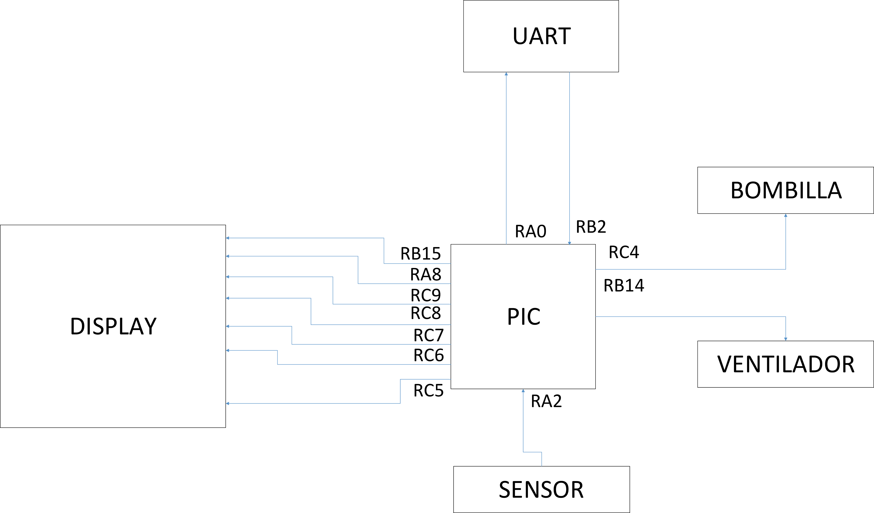
Diseño de hardware

Slide 4
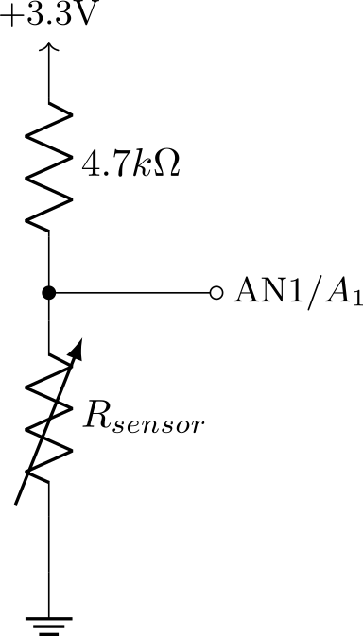
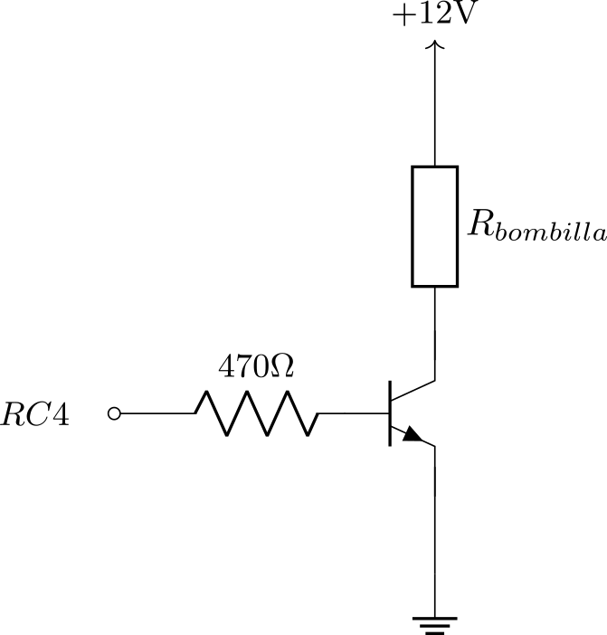
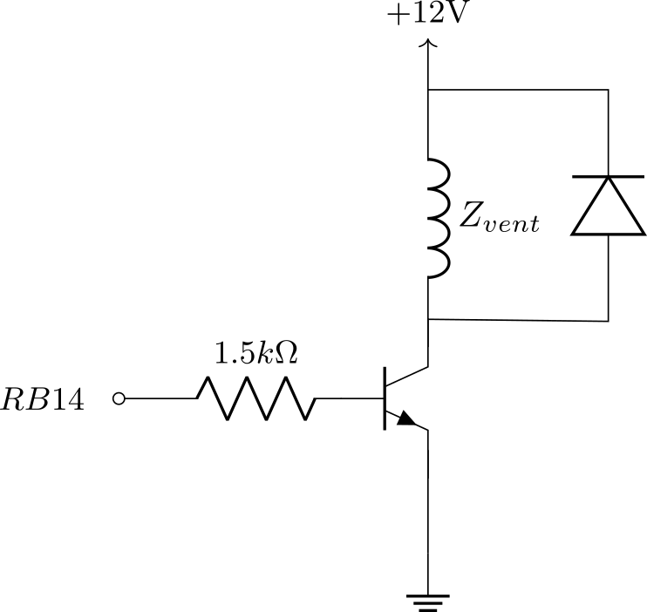
Conexiones

Slide 5
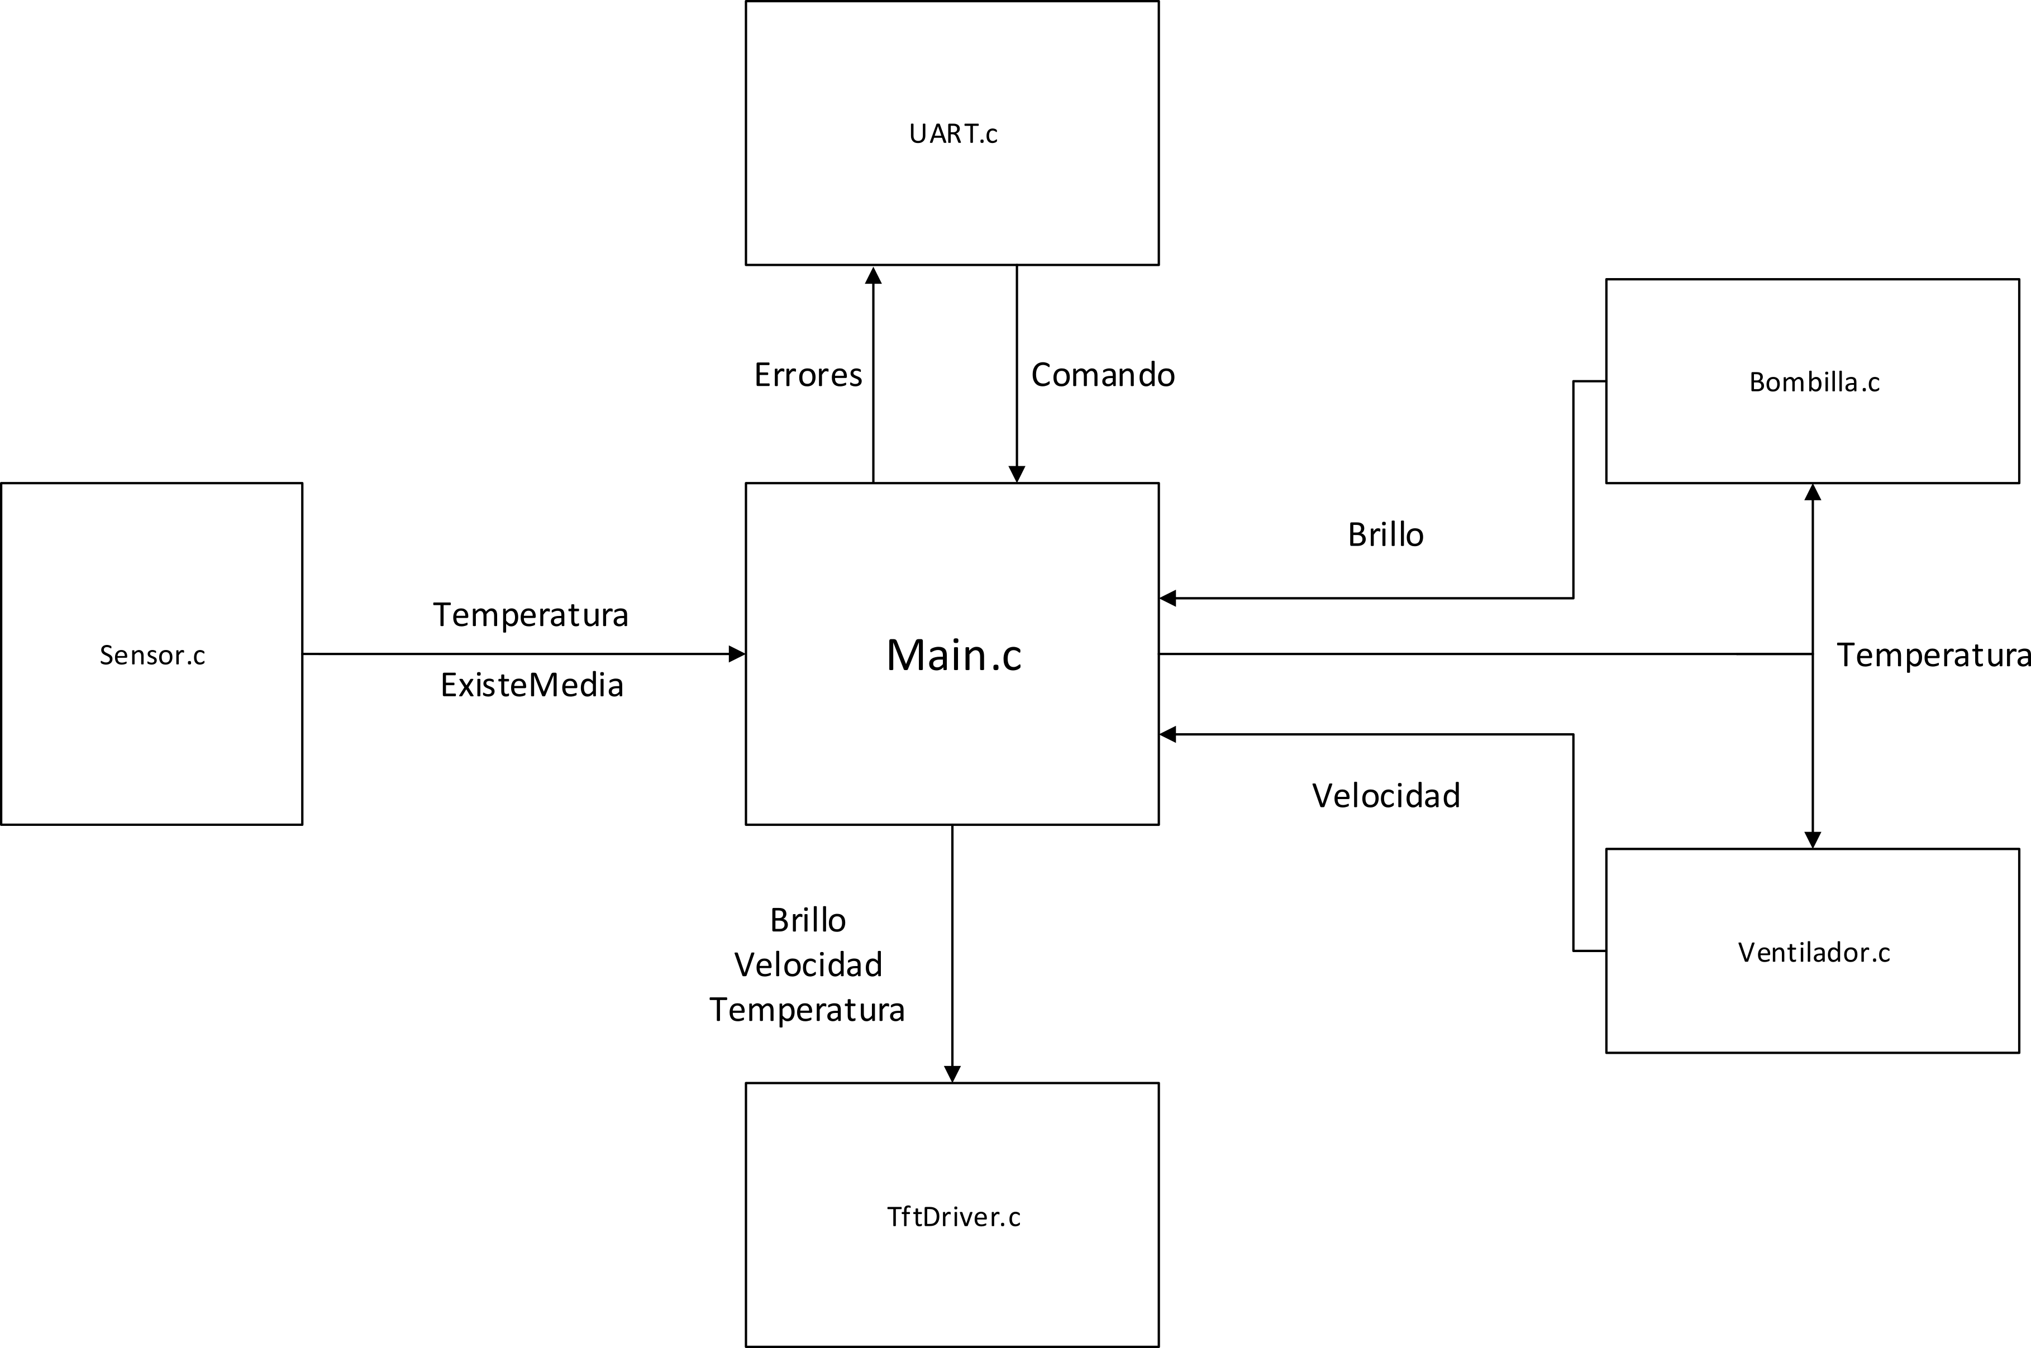
Diseño de software

Slide 6
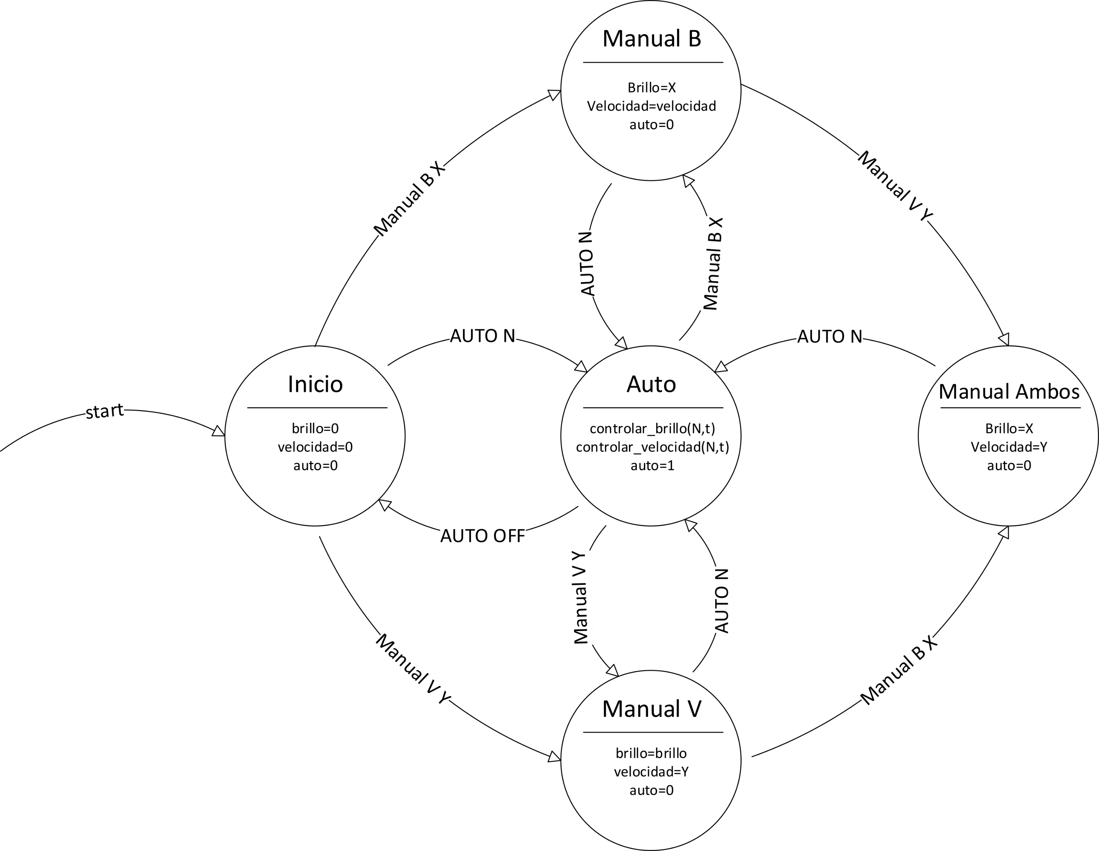
Diagrama de estados

Slide 7
software – Main
Main.c
//Funciones
void init1();
void initDisplay();
int convertir_a_entero(const char* str, int* resultado);
void interpretar_instruccion(const char* instruccion); !!!!!!
char* recibir_cadena();
void cambiaVentDisplay(int n);
void cambiaBombiDisplay(int n);
Notes:
Explicar interpretar

Slide 8
software – Bombilla y Ventilador
Bombilla.c (Ventilador.c análogo con timer e interrupciones)
//Funciones
void initBombilla(); //Inicializa OC (timer 4 para Ventilador)
void startBombilla();
void setBrillo(int porcentaje); //Establece AP
int controlar_brillo(float temperatura_deseada, float temperatura_actual); // Devuelve el brillo adecuado
void stopBombilla();

Slide 9
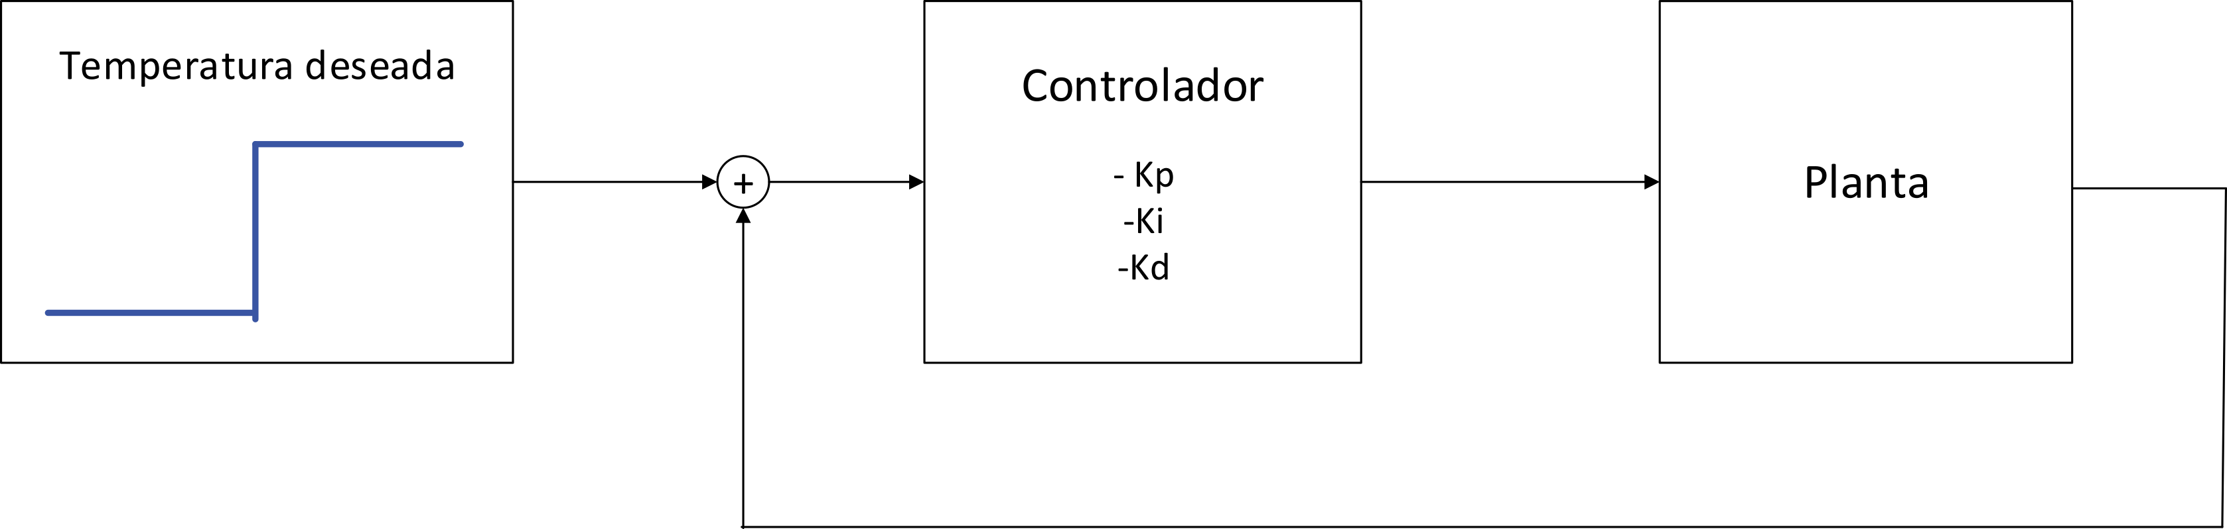

Control
e(t)
y(t)
$$\text{y}\text{(}\text{t}\text{)= }K_{p}\text{e}\text{(}\text{t}\text{) +}K_{i}\int_{0}^{t}{e\left(τ\right) dτ}+K_{d}\text{​} \frac{de(t)}{dt}$$

Slide 10
Dificultades y obstáculos
Configuración del SPI-PIC32Ini.h
Conversión temperatura por el AD
Calibración de los coeficientes de control

Slide 11
FIn

